Slide 1
Ammoniak als Kraftstoff für Schiffsantriebe
Erlangen 2022 –AKE: Arbeitskreis Energie, AKE 1: Climate Neutral Energy Options
Dr. Angela Kruth, Speaker and Coordinator CAMPFIRE Alliance, INP Greifswald

Slide 2
Agenda
Ausgangssituation
Ammoniak als maritimer Kraftstoff
Technologien für die Nutzung von Ammoniak als Kraftstoff
CAMPFIRE-Bündnis und aktuelle Projekte

Slide 3
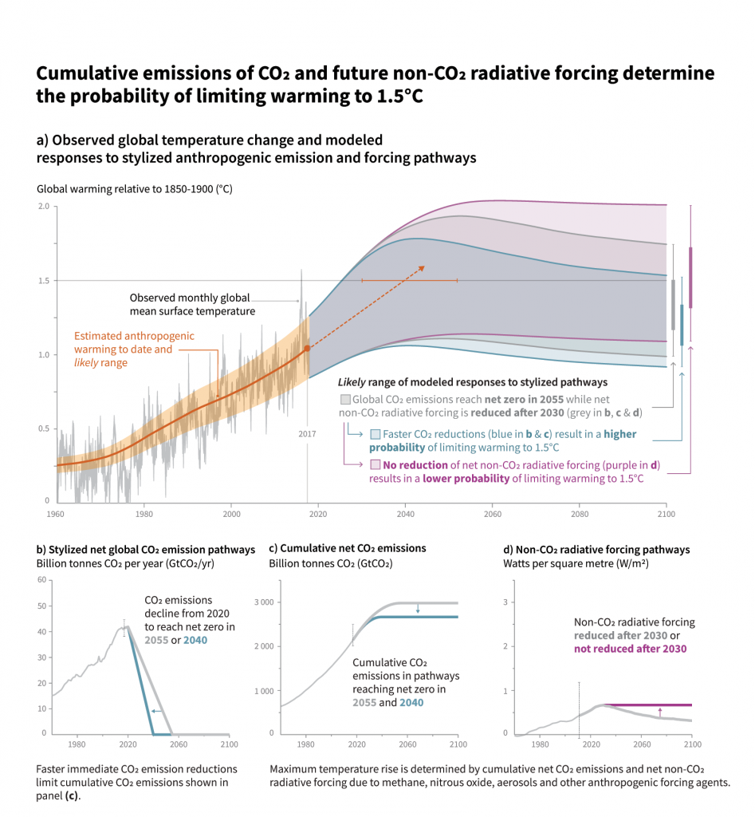
IPCC Sonderbericht 1,5 ° Klimaerwärmung
IPCC Special Report 2018 for Global Warming by 1.5 °C
Modellierung des Temperaturverlaufs für emissionsfreie Szenarien ab 2040 oder 2055
Temperaturverlauf für
Emissionsfreiheit ab 2040
→ Also see: 6th Assessment Report, Climate Change 2021: The Physical Science Basis
Notes:
-

Slide 4
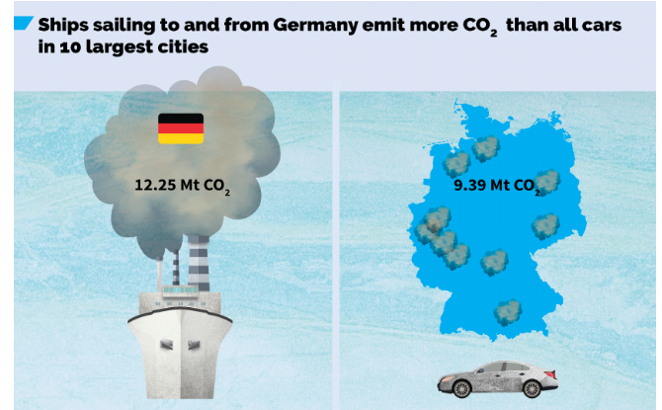
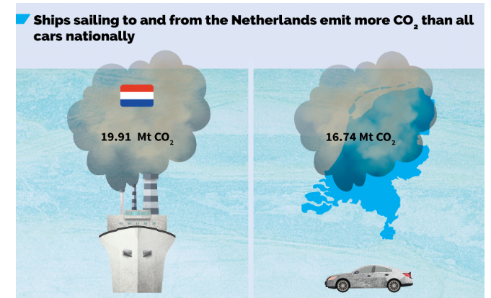
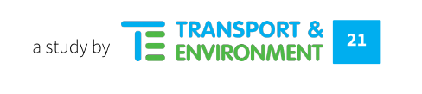
Vergleich der Treibhausgasemissionen aus verschiedenen Sektoren
EU shipping’s climate record Maritime CO₂ emissions and real-world ship efficiency performance
Notes:
Global liegt verursacht die Schifffahrt 3% der Emissionen.
In Europa ist der Anteil aber bedeutend größer. Beispielsweise in Dtl übertreffen die CO2 Emissionen aus der Schifffahrt den Emissionen aus dem Autoverkehr der 10 größten deutschen Städte.
In den Niederlanden übertreffen die CO2 emissionen auf der Schifffahrt die Emissionen aus dem den gesamten Autoverkehr.
Letztere Situation ist repräsentativ für Europa, wobei die annuale CO2 Menge 139 Mio Tonnen in 2018 betrug. Die Tendez ist stark steigend.

Slide 5
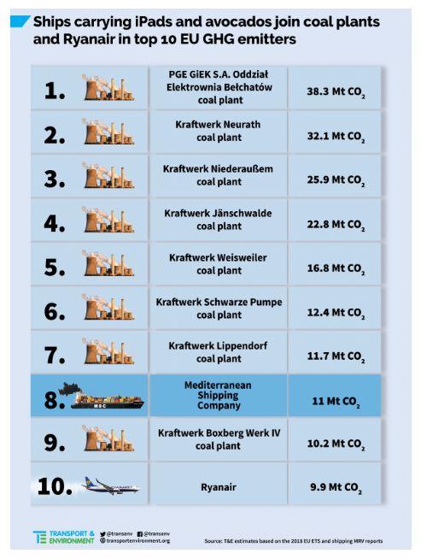

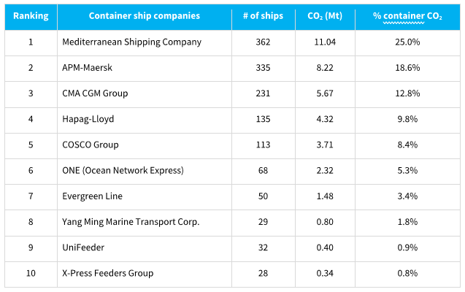
Vergleich der Treibhausgasemissionen aus verschiedenen Sektoren
Notes:
Ein Vergleich aus
- Energieversorgung (Kohlekraftsstoffe) – mit deuschen Kohlekraftwerke, die den 1. Platz belegen
. - größte Reederei aus Platz 8
- Luftfahrt auf dem 10. Platz
- Rechts ein Vergleich der CO2 Emsissionen von verschiedenen Reedereien. Die größten Reedereien für Containerschiffe sind weit vorne

Slide 6
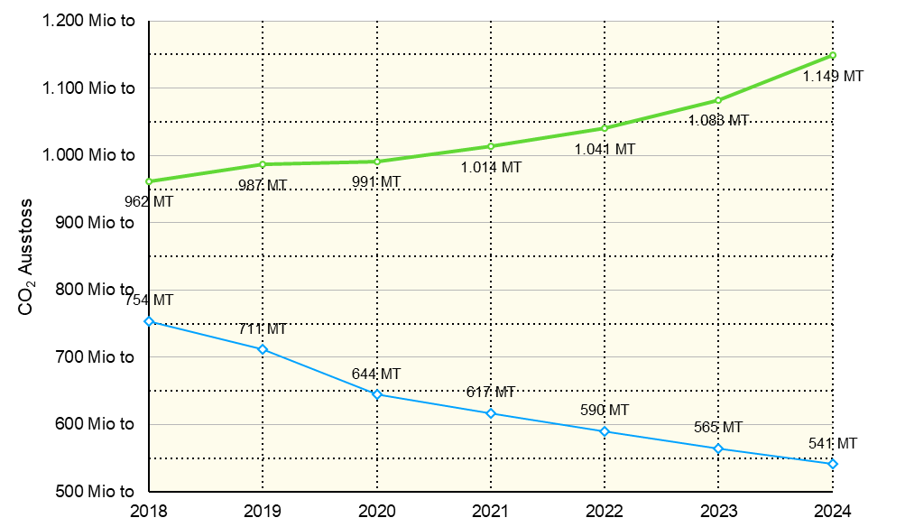
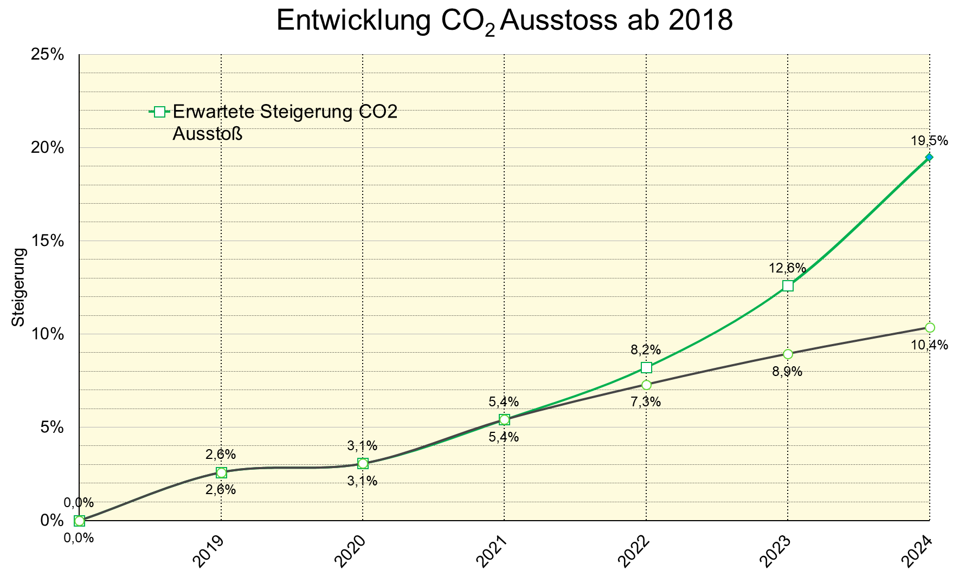
Entwicklung der globalen CO₂ Emissionen durch maritime Mobilität im Vergleich zu Deutschland
Grün: CO2 Emissionen verursacht durch globale Schifffahrt
Blau: Absenkung der CO2 Emissionen in Deutschland
Grün: CO2 Emissionen verursacht durch globale Schifffahrt
Schwarz: CO2 Emissionen ohne Neubauten
Berechnung Udo Siegmund, Green Shipping Solutions
Notes:
Wie sieht die Zukunft aus der Schiffe, die heute in Betrieb gehen und 2024 in Betrieb gehen?
Die Grafik stellt einen Vergleich im CO2 Ausstoß zwischen Deutschland und der weltweiten Schifffahrt her. Für Deutschland wurde ab 2021 eine Reduzierung von 5% gegenüber dem Vorjahr angenommen, die Daten für die Schifffahrt basieren auf Quellen von Statista, die um die Daten aus den weltweiten Orderbüchern über Schiffsneubauten ergänzt wurden.
Sollte sich der Trent in der internationalen Schifffahrt ungebremst fortsetzen, wird 2024 mehr als doppelt so viel CO2 durch Schiffe ausgestoßen, als der Industriestandort Deutschland produziert.
Zunahme der weltweiten CO2 Emissionen durch die Schifffahrt bezogen auf den Stand 2018.
Ohne Neubauten würde sich ab 2022 die Zunahme der ausgestoßenen CO2 Emissionen verlangsamen, bedingt durch die neu hinzukommenden Einheiten steigt der Ausstoß ab 2 021jedoch steil an.

Slide 7
Agenda
Ausgangssituation
Ammoniak als maritimer Kraftstoff
Technologien für die Nutzung von Ammoniak als Kraftstoff
CAMPFIRE-Bündnis und aktuelle Projekte

Slide 8
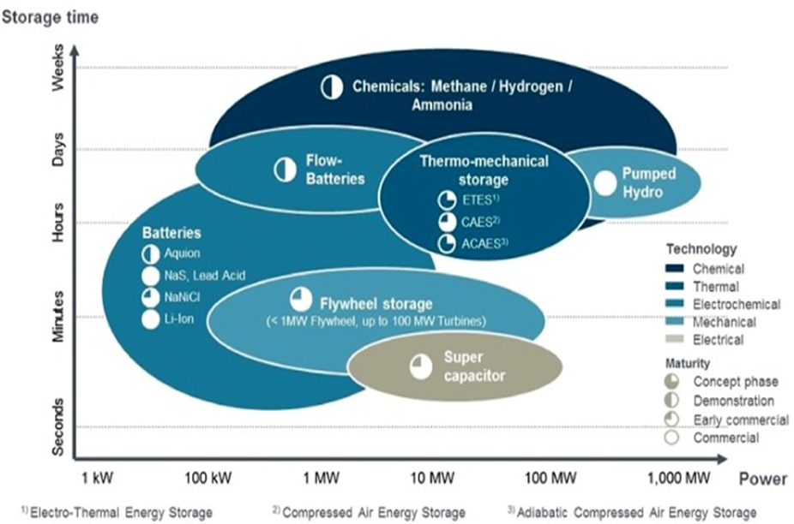
Erneuerbare Energiespeicher
Kostenvergleich Wasserstoff und Batterie
→ Wasserstoff ist beste Option für große Mengen und lange Speicherzeiträume
A. Valera-Medina et al, Progress in Energy and Combustion Science, 69 (2018) 63-102
Notes:
-für die Eignung von EE Speichermedien spielen verschiedene Faktoren eine Rolle. Zum einen Kosten, zum anderen Verfügbarkeit bestimmter Rohstoffe (z.B. Li, Co) und auch die physikalische Möglichkeit große Speicher zu bauen
Im Vergleich zu Batterie, Schwungradspeicher, Luftdruckspeicher ist Wasserstoff bzw. aus Wasserstoff produzierte E Fuels wie Methan, Ammoniak für lange Speicherzeiträume und große Mengen am besten geeignet
Für die Schifffahrt kommen nur die Chemicals in Frage

Slide 9
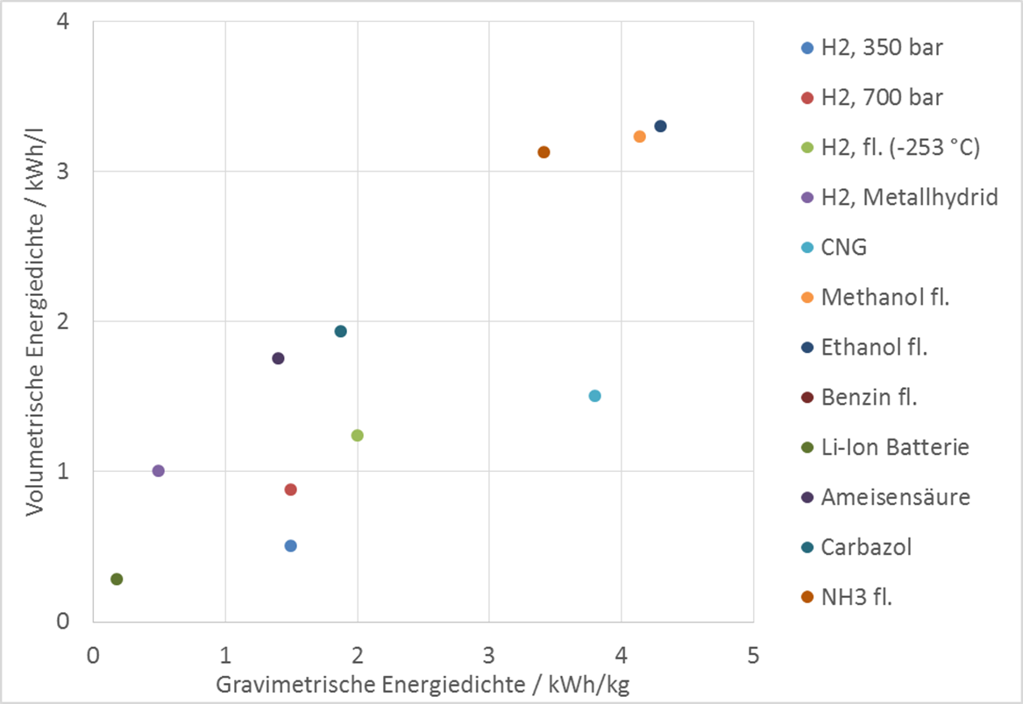
Volumetrische und gravimetrische Energiedichte von alternativen Kraftstoffen inkl. Tanksystem
NH₃
CH₂/LH₂

Slide 10
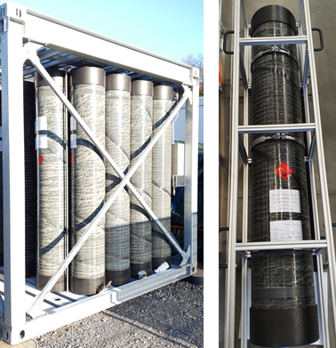
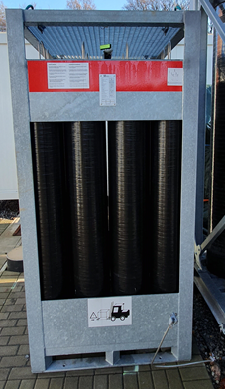
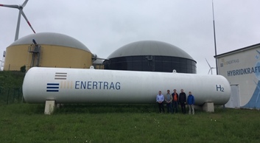
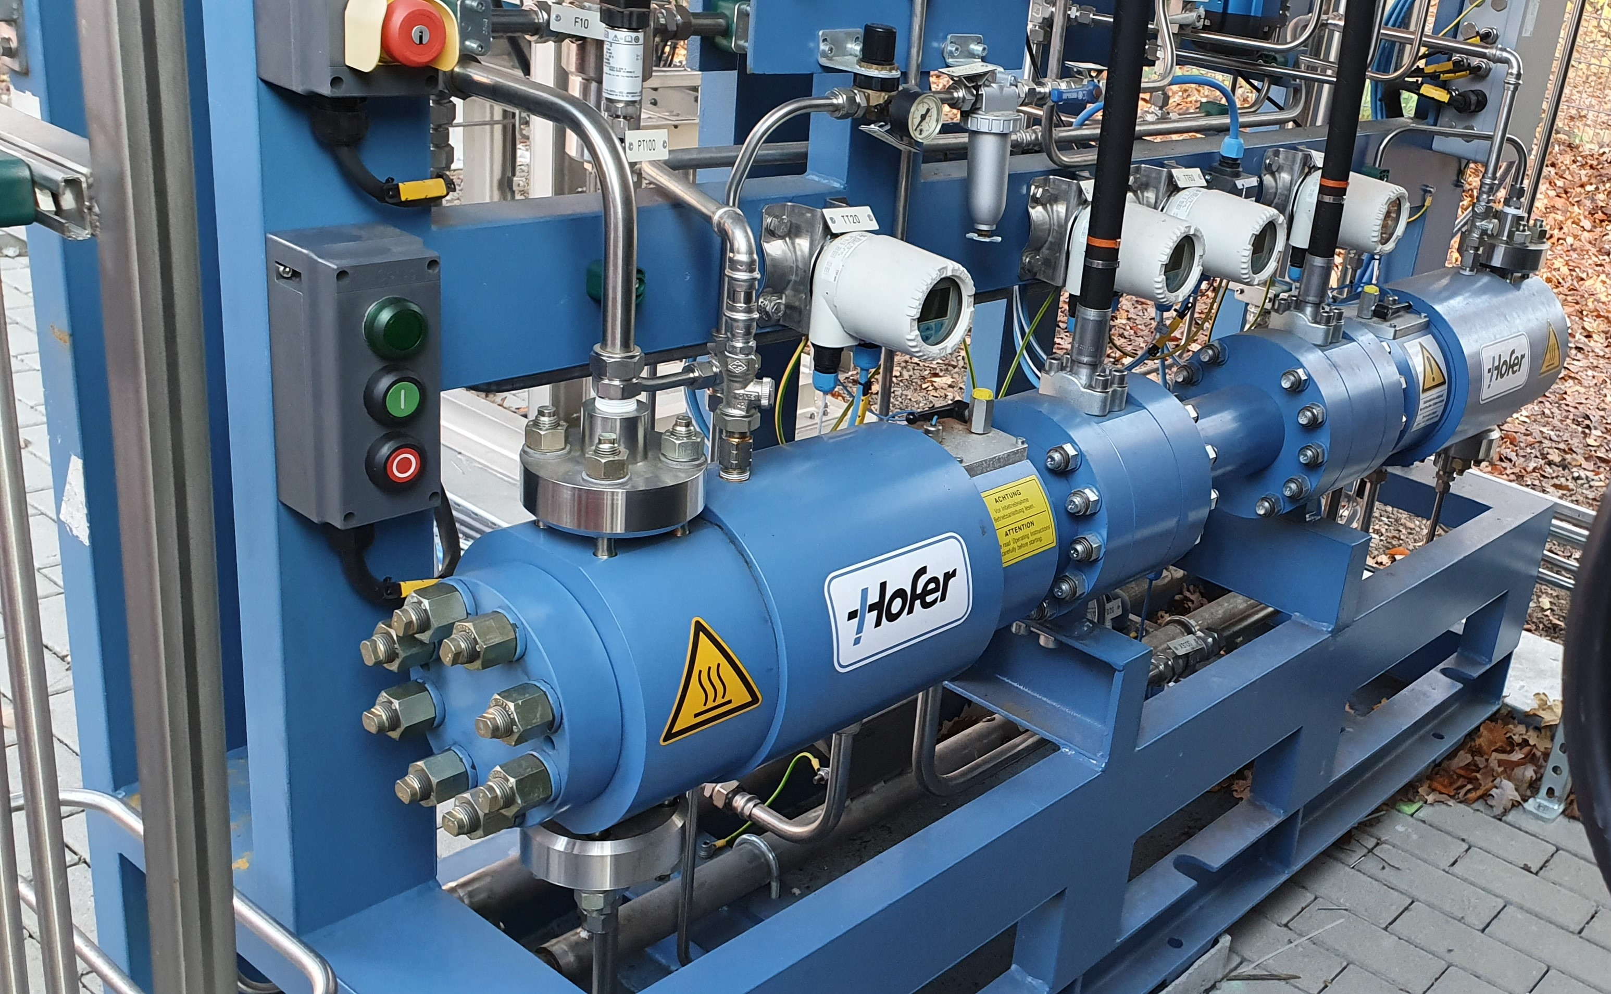
Wasserstoff als Speicher für regenerativen Strom
Bilder: ZBT GmbH und ENERTRAG AG
Typ I Tank
Kosten pro kg H₂ inst.. 480 € @300 bar
nutzbare Energiemenge 83 %
Typ IV Tank
Kosten pro kg H₂ inst. 1.500 € @500 bar
nutzbare Energiemenge 63 %
Typ II Tank
Kosten pro kg H₂ inst. 5.000 € @1.000 bar
nutzbare Energiemenge 10 - 50 %
typischerweise werden 7-12 % der Energie für die Verdichtung benötigt
Typ IV Tank 500 bar
Typ II Tank 1000 bar
Stahltank < 60 bar
hydraulisch angetriebener
500 bar Verdichter
Notes:
Je höher der Druck, um so teurer werden die Investitionskosten
Außerdem nimmt mit zunehmenden Druck auch die nutzbare Menge an H2 in den Tanks ab, bedingt durch Tankmaterial
für PKW wird typischerweise ein Druck von 700 bar benötigt – um erforderliche Reichweiten von 600 km pro Betankungsvorgang zu ermöglichen (ca. 6 kg H2)

Slide 11
Ammoniak als maritimer Kraftstoff
Power-to-Fuel-to-Power Indices von C- und N-based Energy carriers (in equiv. work)
Fuel | Air separation | Water splitting | Energy for synthesis | Transport | Energie-density (GJ t⁻¹) | η_{Combustion} ^{[g]} | PFP^{Atm [h]}
Methan | 0.326 | 1.64 | 0.022 | 0.027 | 55.5 | 54.1 % | 27 %
MeOH | 0.382 | 1.44 | 0.202 | 0.005 | 23.7 | 54 % | 27 %
DME | 0.398 | 1.50 | 0.274 | 0.005 | 31.7 | 50 % | 23 %
Ammonia | 0.008 | 1.43 | 0.071 | 0.008 | 22.5 | 53 % | 35 %
A. Grinberg Dana, Angewandte Chemie Volume128, Issue31, 2016, Pages 8942-8949

Slide 12
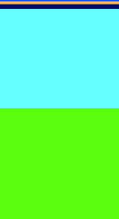
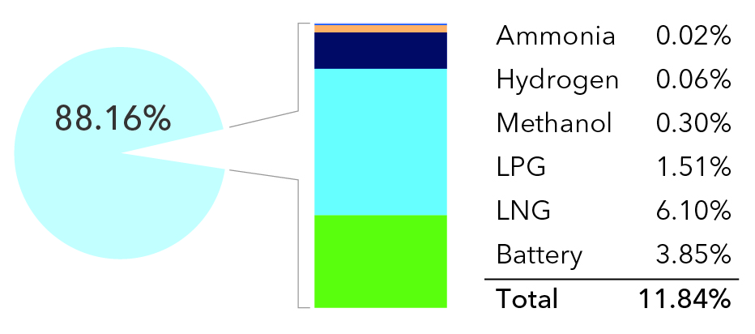
Brennstoffumstellung in der Schifffahrt gewinnt an Dynamik
Ships on order
2019
2021
Hydrogen | 0.04%
Methanol | 0.08%
LPG | 0.13%
LNG | 2.73%
Battery | 3.07%
Total | 6.05%
Ammonia | 0.02%
Hydrogen | 0.06%
Methanol | 0.30%
LPG | 1.51%
LNG | 6.10%
Battery | 3.85%
Total | 11.84%
93.95%
88.16%
MGO – Maritime Gas OiL
Maritime Forecast to 2050
Energy Transition Outlook 2021
Linda S. Hammer, Principal Consultant DNV Environment Advisory

Slide 13

Ammoniak als maritimer Kraftstoff
carbon-free energy carrier
cost-efficient liquefaction and storage
high energy density
more than 150 Jahre of safe handling
2,4 kWh/l
4,3 kWh/l
-33°C
-252°C
Liquid Ammonia
Liquid Hydrogen

Slide 14
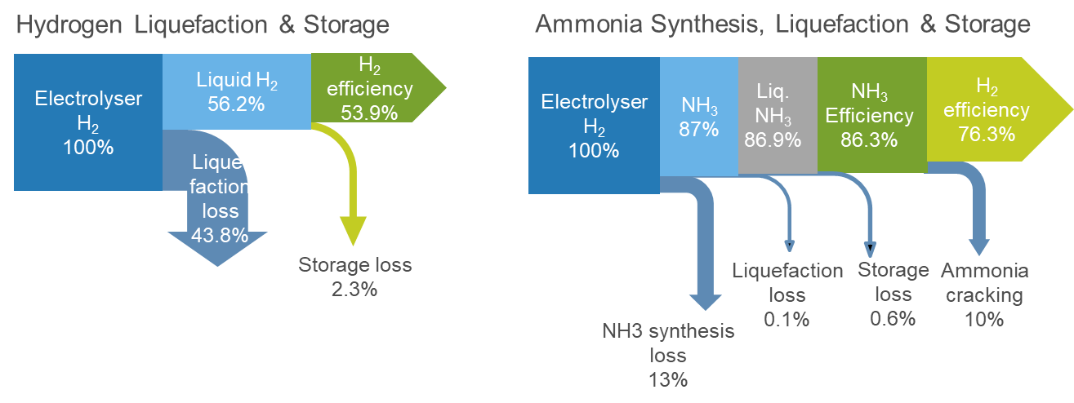
Ammoniak als maritimer Kraftstoff

Slide 15
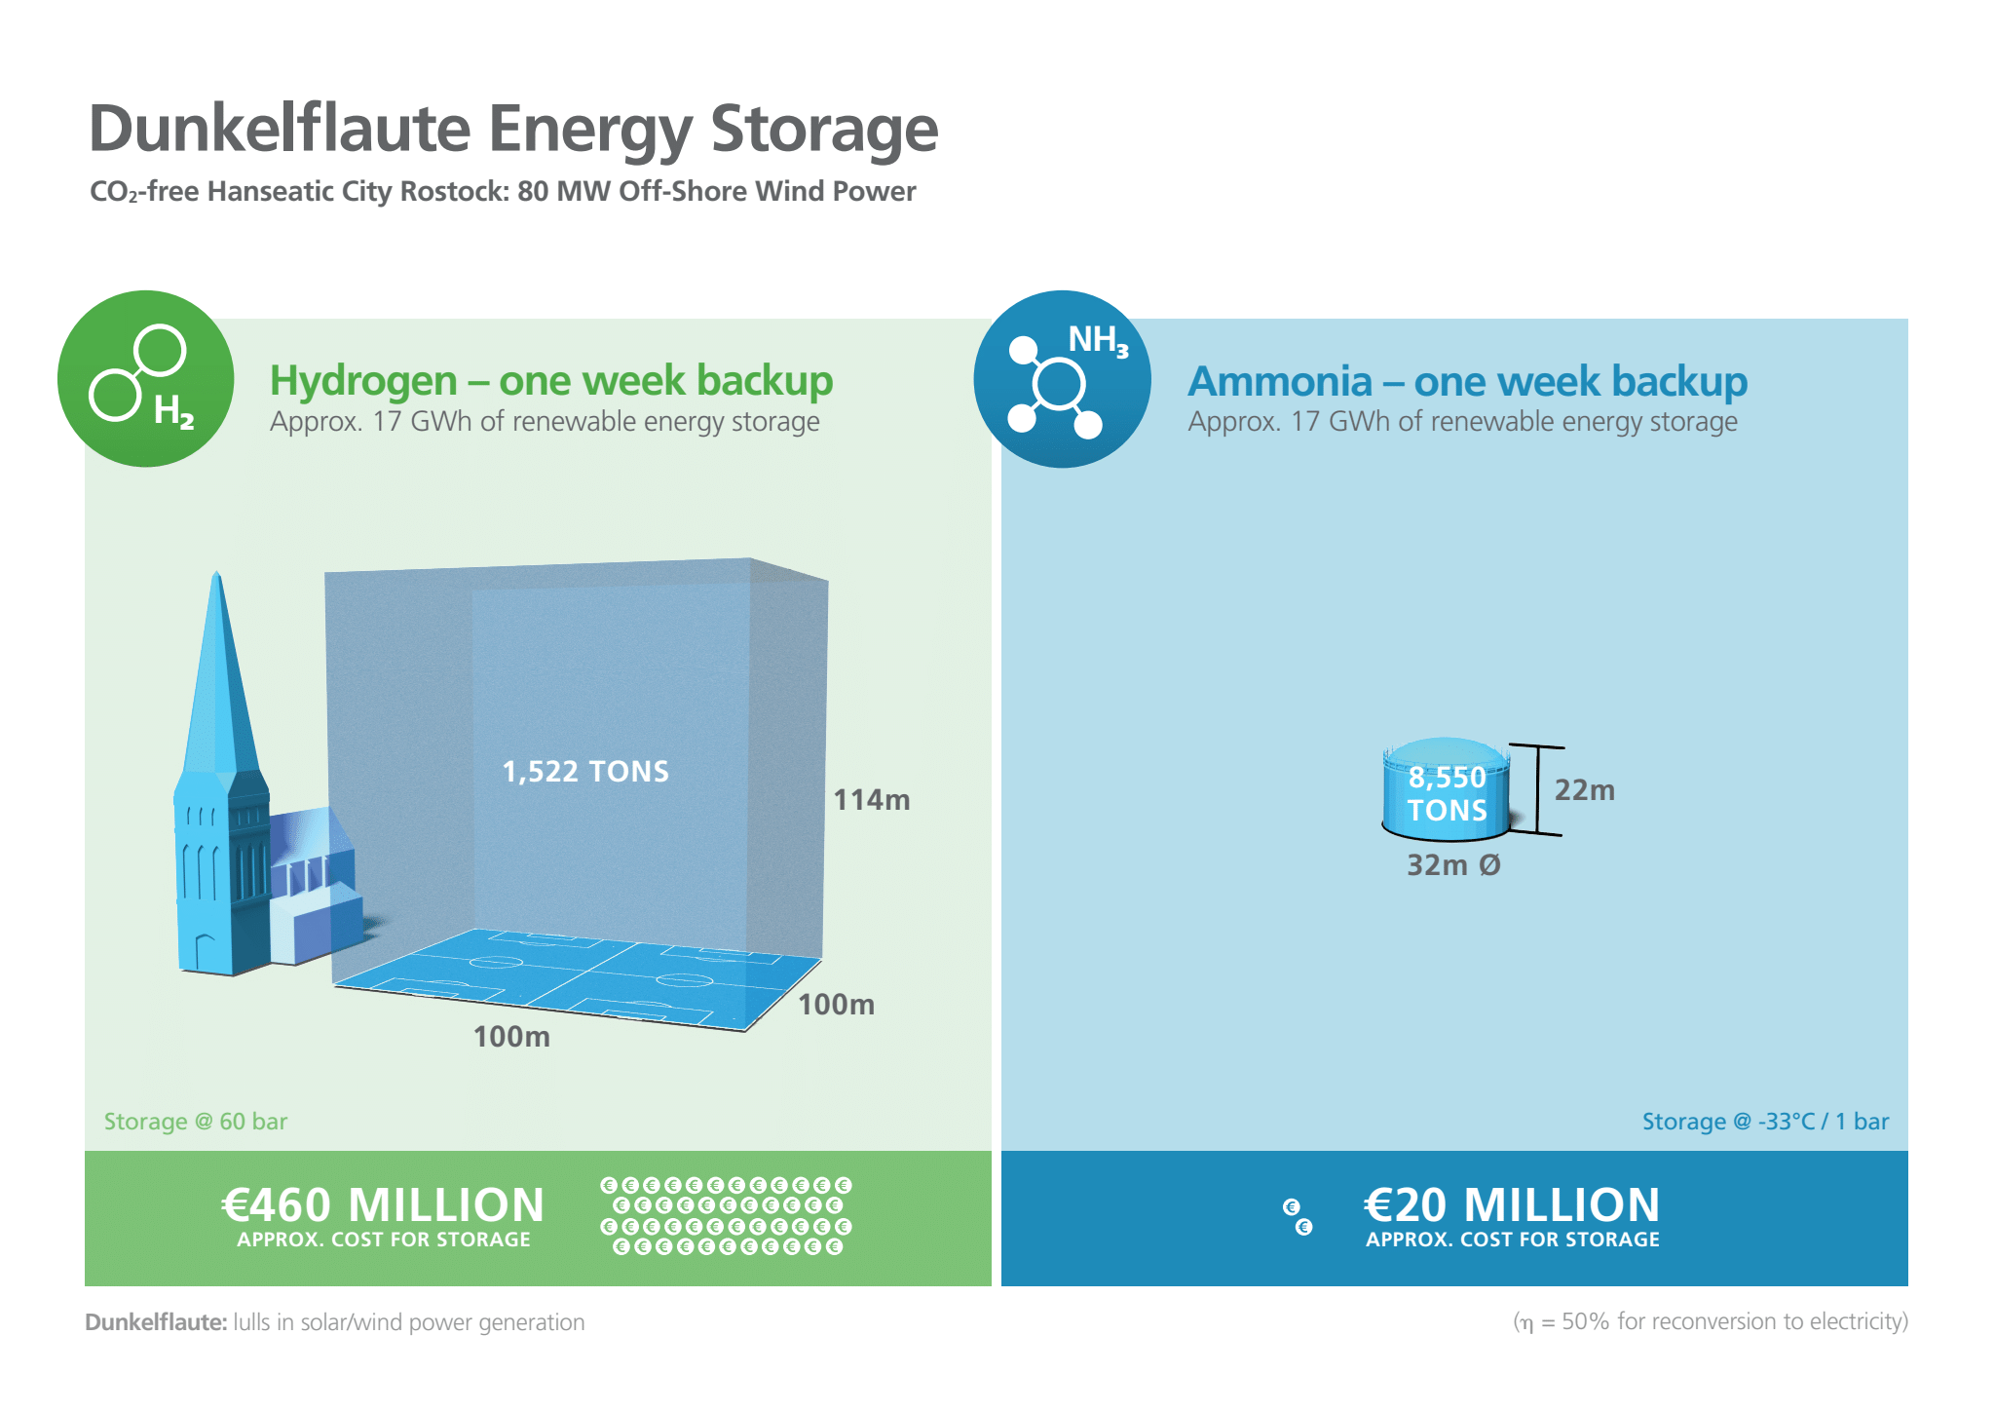

Ammoniak als maritimer Kraftstoff
Notes:
- Um anschaulich die Energiedichten von Ammoniak zu verdeutlichen haben wir die folgende Graphik erstellt

Slide 16
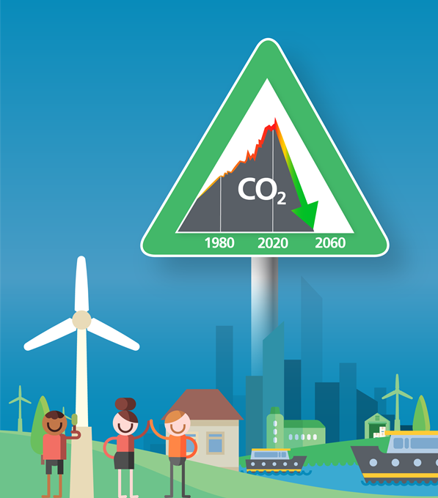
Ammoniak als maritimer Kraftstoff
Grüner Ammoniak
  effizienteste Art, grünen Wasserstoff zu speichern und zu
  transportieren
  zukünftiger Wasserstoff-Energievektor des Weltmarktes
  kann in allen wichtigen Energieprozessen eingesetzt werden
  ist kohlenstofffrei und unbegrenzt verfügbar-
  ist eine seit mehr als 100 Jahren bewährte Technologie
  ➔ 6 der 10 größten Anlagen zur Erzeugung von grünem Wasserstoff mit einer installierten Leistung von über 25 GW aus erneuerbaren Energien werden Wasserstoff in grünes Ammoniak umwandeln!

Slide 17
Ammoniak als maritimer Kraftstoff

Slide 18
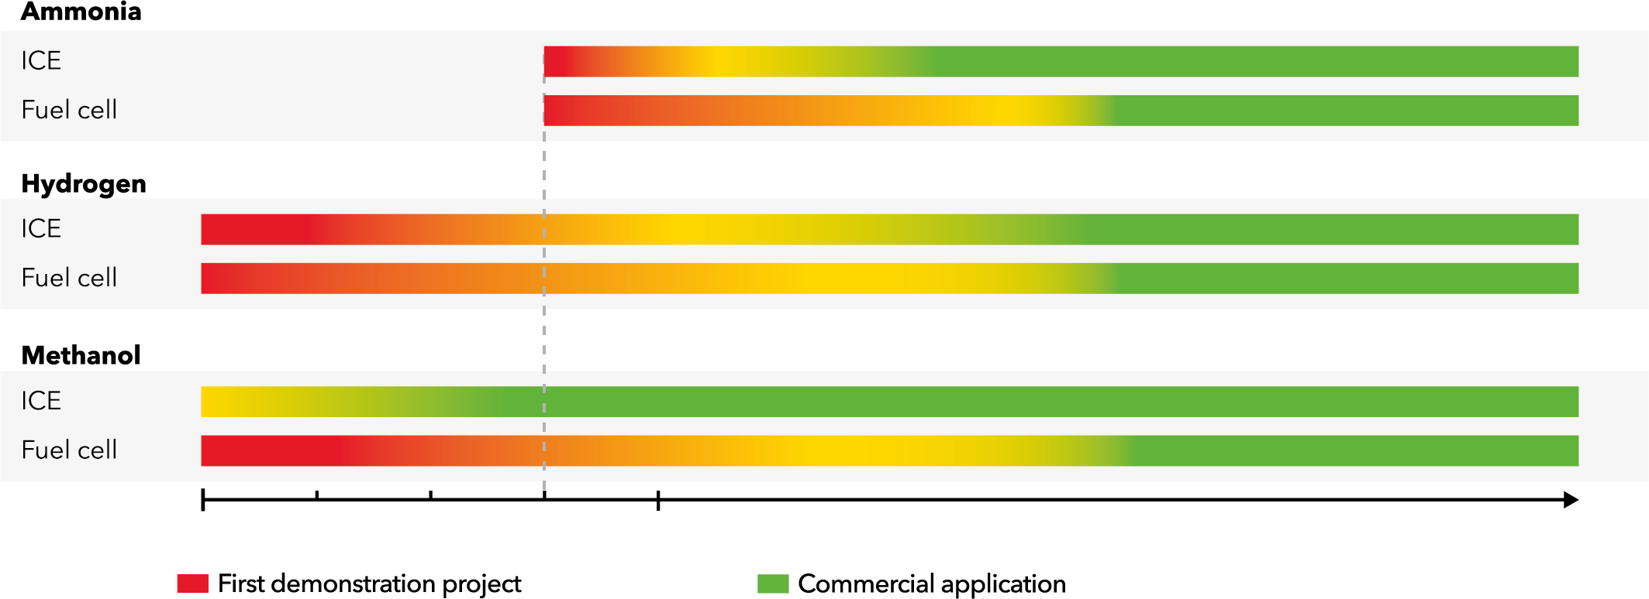
Alternative Kraftstofftechnologien –
Verfügbarkeit und Einsatz an Bord
2021
2025
2030
2035
Maritime Forecast to 2050
Energy Transition Outlook 2021
Linda S. Hammer, Principal Consultant DNV Environment Advisory
Notes:
…. introduce a timeline for the technical availability of selected alternative fuel technologies.
It is our best estimate for when the engine and fuel systems can be expected to be available for use on board.
Maturity, planned developments, and safety regulations are considered.
While the onboard technologies may become available, the actual uptake is highly dependent on other key barriers such as fuel availability, fuel cost and development of bunkering infrastructure.
The colour scale indicates two important phases:
- first demonstration projects in red
- commercial application in green
We find that:
For hydrogen and ammonia there will be demonstration projects for onboard use by 2025,and these technologies will according to our estimates be ready for commercial use in 4-8 years.
Methanol technologies are more mature and have already seen first commercial use.
Fuel cells are far less mature than internal combustion engines, for all fuels.
Safety is a prerequisite for the successful and timely introduction of the new fuels. Development of efficient safety regulations is fundamental to evolve from demonstration to commercial use.
There is also a range of other new technologies emerging including onboard Carbon Capture and Storage, and wind power.
Based on the outlook on drivers, fuels and technologies…..

Slide 19
Agenda
Ausgangssituation
Ammoniak als maritimer Kraftstoff
Technologien für die Nutzung von Ammoniak als Kraftstoff
CAMPFIRE-Bündnis und aktuelle Projekte

Slide 20
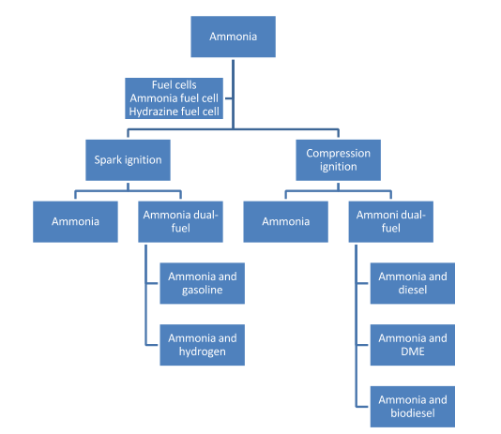
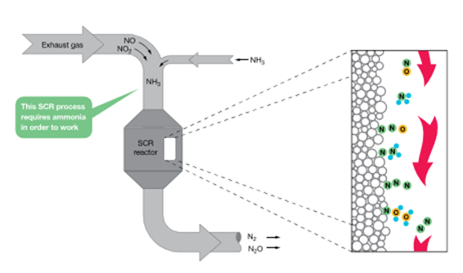
Konzepte für Ammoniak-Motoren

Slide 21
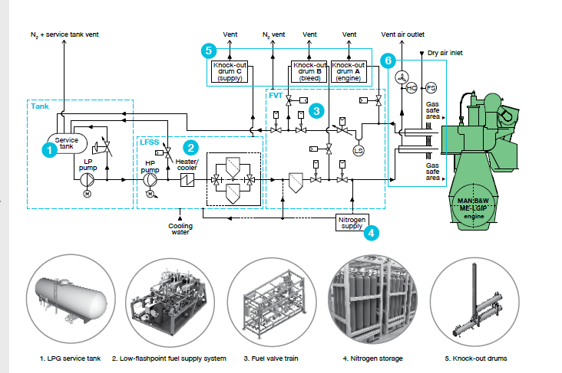


Ammoniak Kraftstoff-Versorgungssystem für LPG/Ammoniak Dual Fuel 2-Stroke ICE

Slide 22
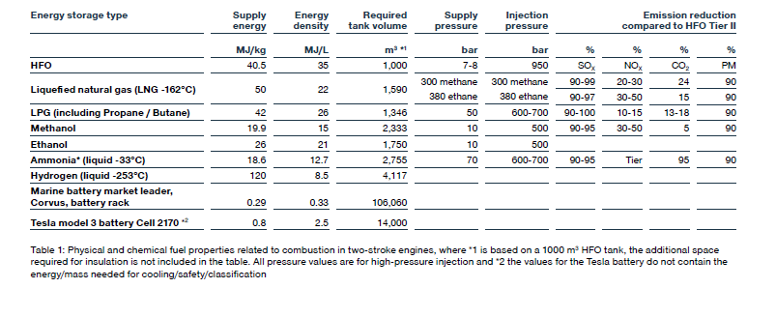
Kraftstoffeigenschaften für 2-Takt ICE
* https://www.imo.org/en/OurWork/Environment/Pages/Nitrogen-oxides-(NOx)-%E2%80%93-Regulation-13.aspx: Tier III: 2,4 g / kWh bei langsamer bis mittelschneller Geschwindigkeit
Notes:
- Tier III ist der aktuelle Standard

Slide 23
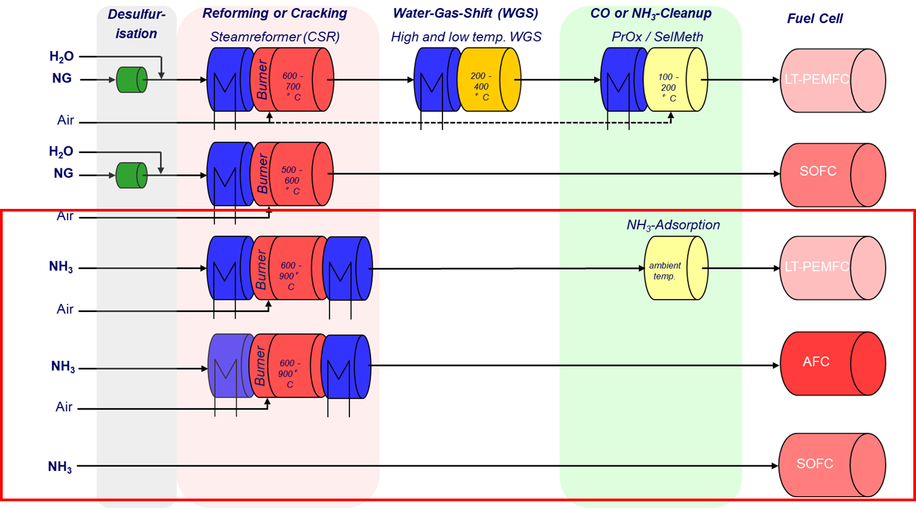
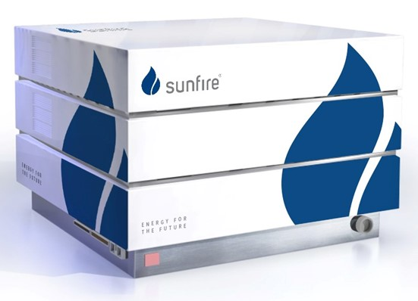
Konzepte für Ammoniak-Brennstoffzellen
Large PEM Power Plant
Nedstack fuel cell technology, BV, Arnhem, NL
Sunfire SOFC

Slide 24
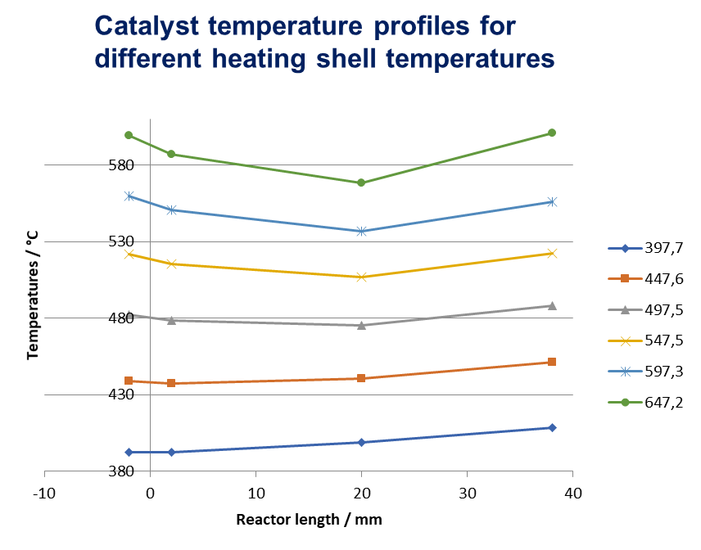
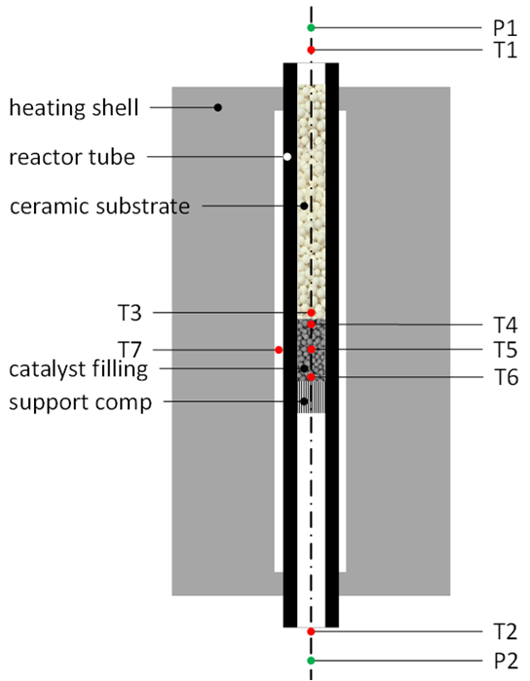
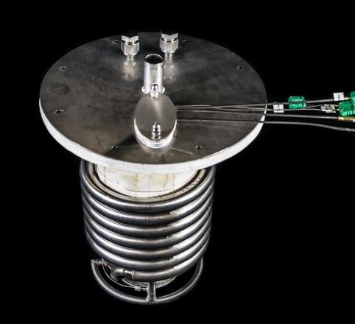
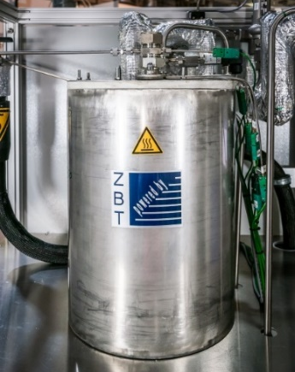

Ammoniak-Cracker
Michael Steffen

Slide 25
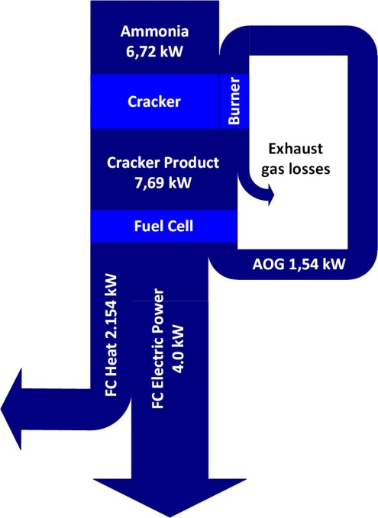
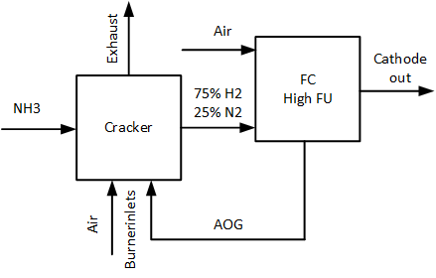

Sankey Diagramm für Ammoniak-Brennstoffzellensysteme
  Efficienz – Alkalische Brennstoffzelle mit Cracker
P_{FC, el} = 4 kW
P_{FC,} _{th} = 2.15 kW
FU = 80 %
η_{el} = 65 %
P_{NH3_Cracker_Educt} = 6.72 kW (28.1 l/min NH₃)
P_{H2_Cracker_Product} = 7.69 kW
P_{FC, AOG} = 1.54 kW
η_{el, H2_Educt} = P_{FC, el} / P_{H2_Cracker_Product} = 52.02 %
η_{th, H2_Educt} = P_{FC, th} / P_{H2_Cracker_Product} = 27.96 %
η_{el, total} = P_{FC, el} / P_{NH3_Cracker_Educt} = 59.52 %
η_{th, total} = P_{FC, th} / P_{NH3_Cracker_Educt} = 31.99 %
Michael Steffen
Notes:
Sankey Diagramm – Energieflüsse bei einem Input ovn 6,72 kW Ammoniak
AOG – Anode of Gas
FU Fuel utilization

Slide 26
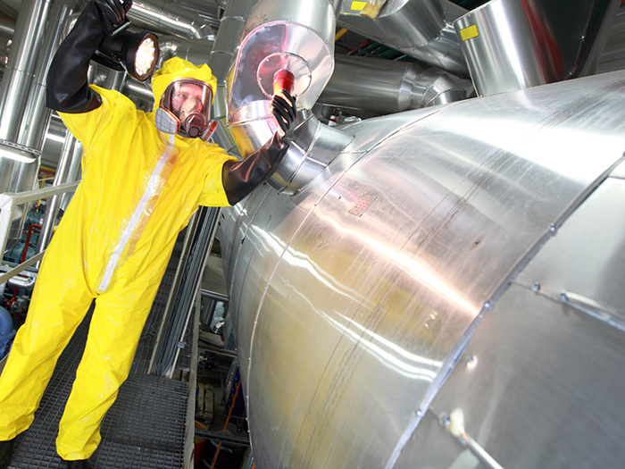
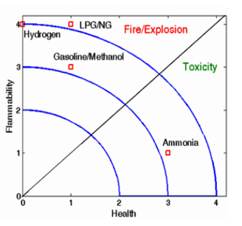
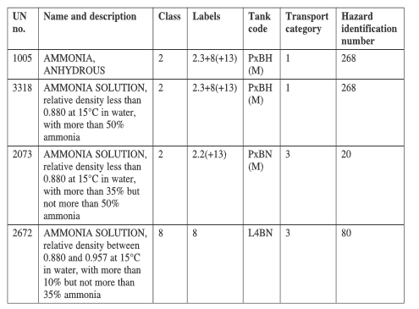
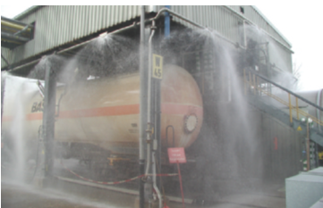
Ammoniak-Sicherheit
Hydro shields BASF ammonia loading array

Slide 27
Agenda
Ausgangssituation
Ammoniak als maritimer Kraftstoff
Technologien für die Nutzung von Ammoniak als Kraftstoff
CAMPFIRE-Bündnis und aktuelle Projekte

Slide 28
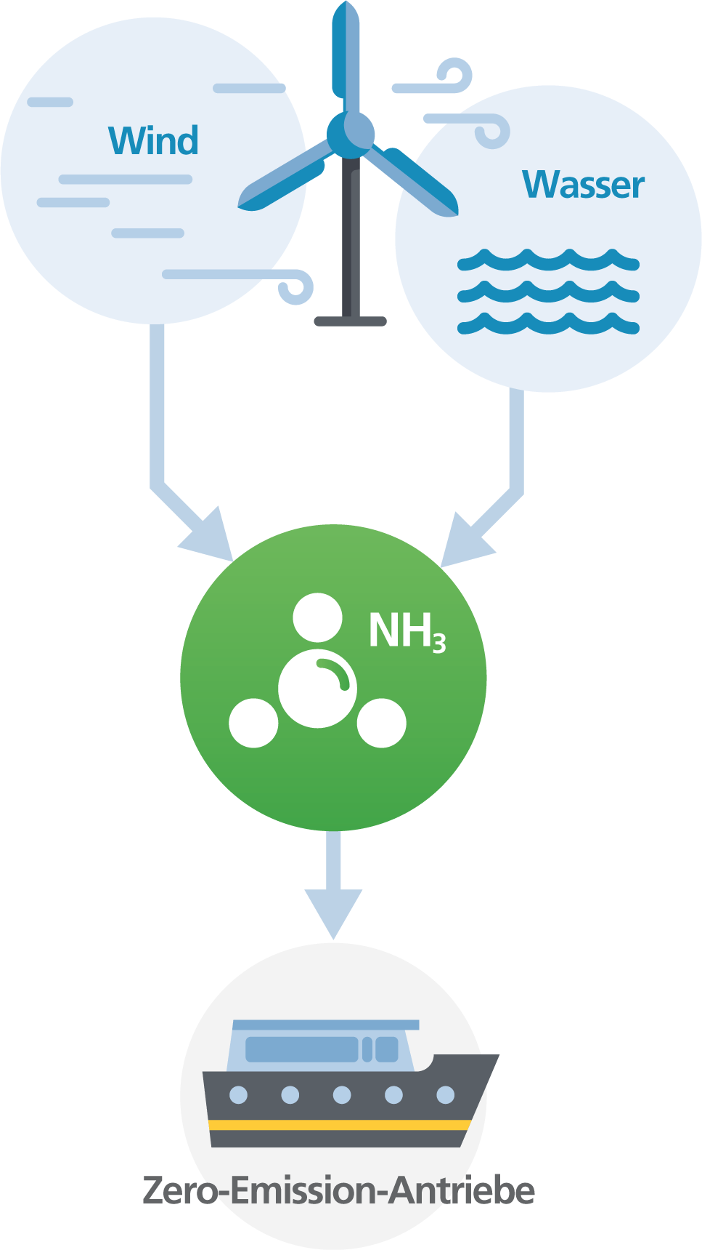


CAMPFIRE Vision
Innovationsfeld Ammoniak-Technologien
Saisonale Produktion von Ammoniak aus Luft und Wasser
dezentrale Produktion aus erneuerbarer Energie
Einsatz in Null-Emissions-Antrieben für die maritime Mobilität

Slide 29

CAMPFIRE-Bündnis der Region Nord-Ost

Slide 30
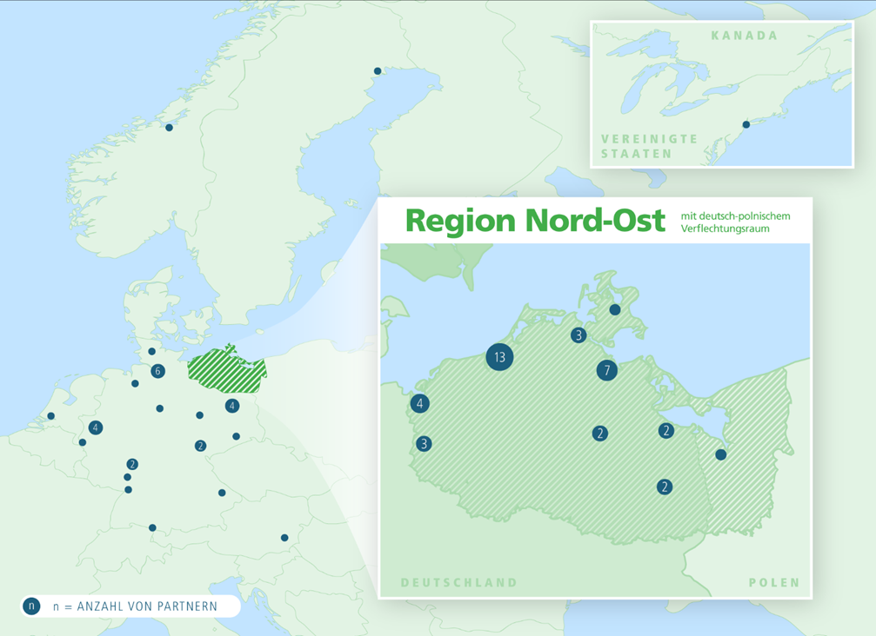
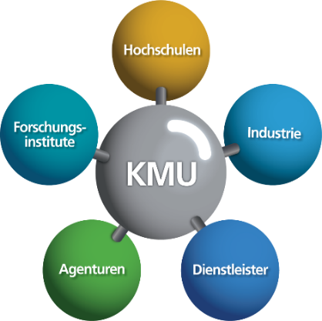
Standorte der Bündnispartner
71 Partner
39 aus der Region
inkl.
51 Unternehmen
29 aus der Region
5 internationale Partner

Slide 31
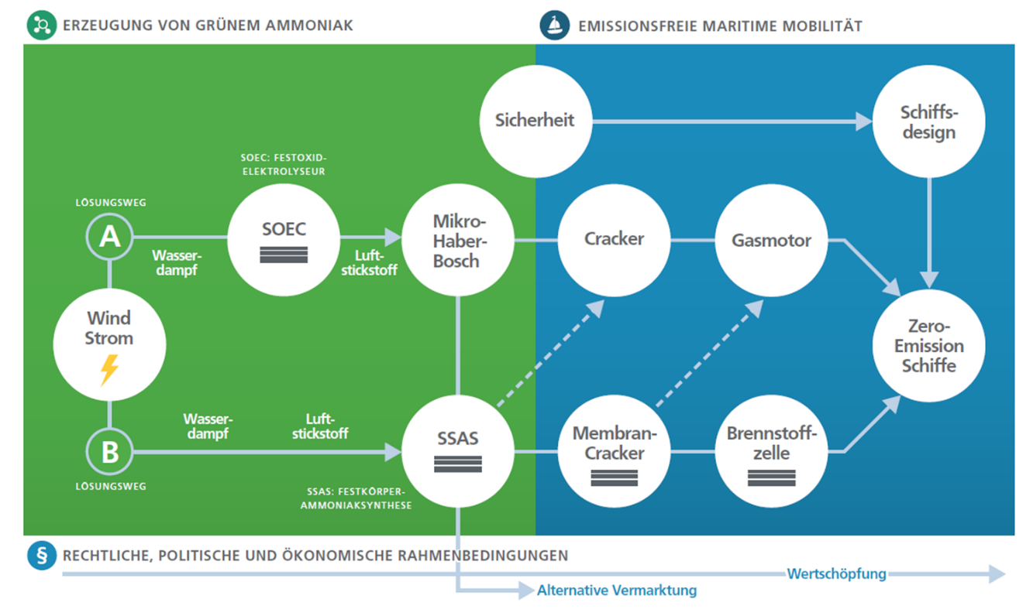
CAMPFIRE Lösungswege im BMBF WIR!-Programm

Slide 32
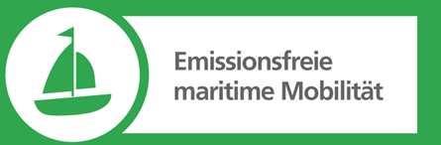
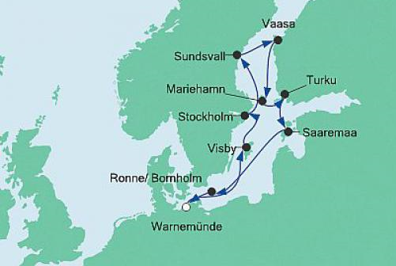
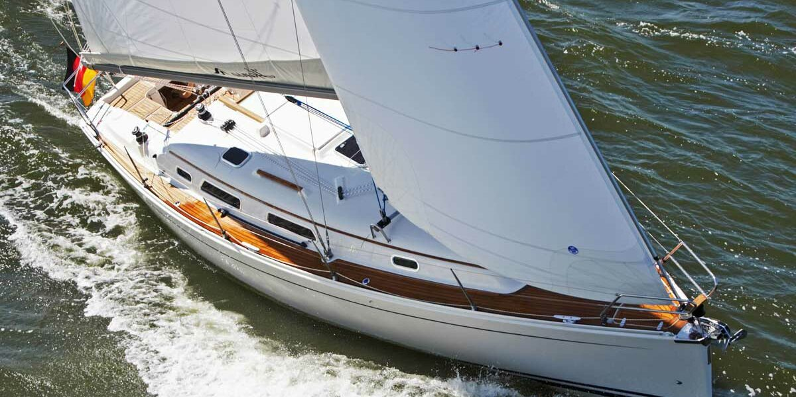
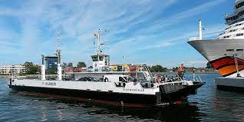
WIR! CAMPFIRE Projekte in der Produktkategorie Maritime Mobilität
Sport Yacht mit NH3-
betriebenen 15 kW-Cracker-
Gasmotors-Sekundärantrieb
und SOFC Bordstromversorgung
Hanse Yachts, ISC, sunfire, IKEM, ZBT, FVTR, Deutz, autosoft, INP, YARA
Konzeptes für ein NH3-betriebenes Binnenschiff. NH3-Reformer für einen 350 kW Motor
Weiße Flotte, Tamsen Maritim, DST, DNV GL, FVTR, ZBT, IKEM, HOST, ISV, GKE, Liebherr
GreenBaltic Cruising: Evaluierung eines NH3-betriebenen Brennstoffzellen-Antriebssystem für ein Kreuzfahrtschiff
Carnival Maritime, ZBT, Port Rostock, DVN GL, ISC, IKEM, INP
Prozessoperationen
und Bewältigung von
Notfall-situationen
mit Ammoniak
ISC, DST, ISV

Slide 33

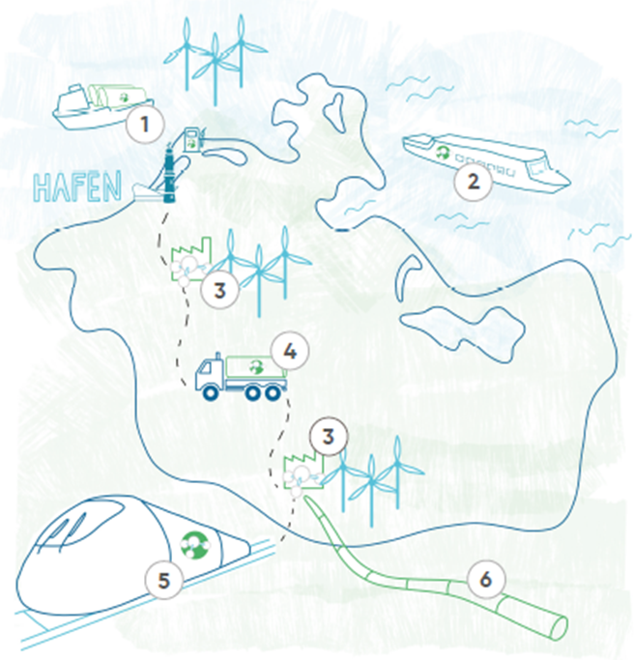





TransHyDE – CAMPFIRE Umsetzungsprojekt
CF06_3 NH3-Reaktor für Mittellastanlage
INP-COIL, ZBT, KIT, INP, Uni Rostock, autosoft, Air Products
CF08_2 NH3-Cracker Motor für Binnenschiffe
INP-COIL, Liebherr, ZBT, Schiffdieseltechnik Kiel, GKE, Uni Rostock, autosoft, FVTR
CF10_1 Logistik und Infrastruktur
ISC, IKEM, HS Wismar, DST, Dettmer Reederei, ISV
CF10_2 Flexible NH3-Betankungsanlage
DST, ISC, Göhler Dettmer Reederei, Elaflex, BunkerONE, Port Rostock, YARA
CF10_3 Landseitige Betankungsanlage
INP-COIL, ISC, ZBT, Uni Rostock, Port Rostock
CF10_4 NH3-zu-H2-Betankungsanlage
INP-COIL, ZBT, ENERTRAG, PSL Lasertechnik, exentis group, ISC, Air Products
CF11_1 Rechtsrahmen und Akzeptanz
IKEM, ISC, Agentur für Erneuerbare Energie
CF11_2 Standardisierung und Zertifizierung
ISC, IKEM
CF12_1 NH₃-Cracker-Motor-BHKW
INP-COIL, Jenbacher, ZBT, LEC, autosoft, Webasto, YARA

Slide 34

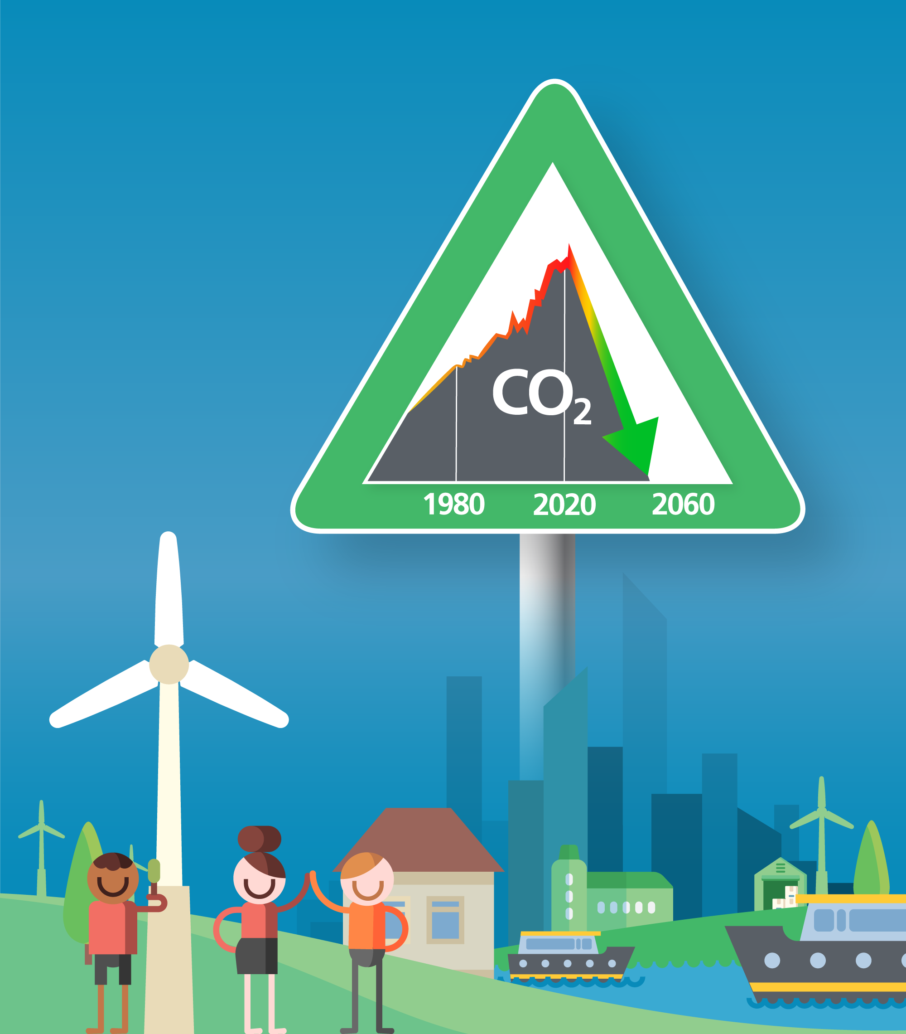
Globaler Wandel
Technologien aus der Region Nord-Ost für die Stickstoff-basierte Energiewirtschaft
Grünes Ammoniak ist unser Schlüssel zur Bewältigung von gesellschaftlichen Zukunftsherausforderungen:
Dekarbonisierung der Schifffahrt
wirtschaftliche Speicherung und Transport von Wasserstoff
regionale Wertschöpfung von erneuerbarer Energie
34

Slide 35


